Slide 1
本次课题
wifi 信息
devCamp Step1
「JavaScript 和 kintone」
SSID：[SSID]
PW ：[Password]
开课前准备
资料下载 [Download Link]
请打开Chrome浏览器 (如果没有可使用IE)
登录到自己的kintone环境

Slide 2
Step1
JavaScript 和 kintone

Slide 3
欢迎参加！
kintone devCamp！

Slide 4



自我介绍
ぺそ（相馬理人）
籍贯：
埼玉 → 中国 → 菲律宾 → 千叶 → 东京
兴趣爱好：
杂耍/ 魔术
卡拉OK
网球
简历：
2015年 4月进入公司
今年第5年
仕事内容工作内容：
美国基地启动・项目支持
面向开发的活动策划・运营管理
内部教育 / 培训
副业：
家教

Slide 5








kintone 自定义之路
kintone
REST API
kintone
JavaScript API
JavaScript 和 kintone
Step 3
Step 2
kintone
自定义概要
Step 1
Start with...

Slide 6

今日议题
01
JavaScript 是？
02
JavaScript 的基础
03
基本语法
04
事件
05
在kintone上运行JavaScript
END
迈向下一步

Slide 7
JavaScript 是？

Slide 8

JavaScript 是
HTML
（结构）
JavaScript
（动画）
CSS
（设计）
JavaScript 是浏览器使用的一种编程语言。
网页是以HTML和CSS来排版的。 但只加这2个页面是静态的
使用JavaScript，您可以读取和替换HTML和CSS信息，以便为网页添加动画
Web 页面

Slide 9


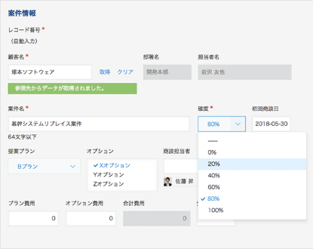
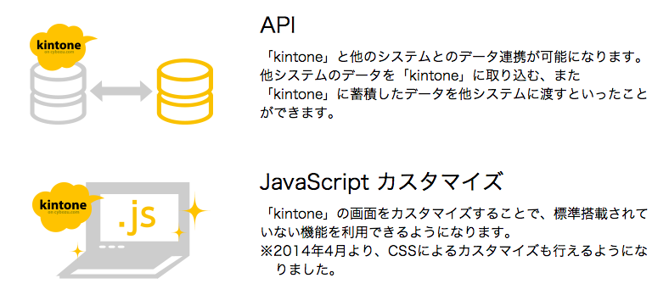
为什么要学习 JavaScript？
JavaScript API
REST API
画面的自定义
数据整合
kintone在web浏览器中使用，
与JavaScript兼容
JavaScript API更易于学习
它与浏览器使用的 JavaScript 非常兼容, 并且易于自定义。 此外，kintone本身的设计很容易使用 JavaScript 进行自定义。
REST API用于数据整合，难度相对高。
JavaScript API用于画面自定义，易于理解和开始。

Slide 10
JavaScript 自定义案例：初级篇
控制字段显示/隐藏
字符数和字段的输入

Slide 11
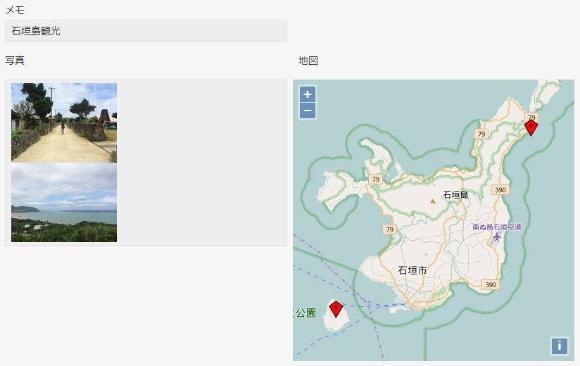
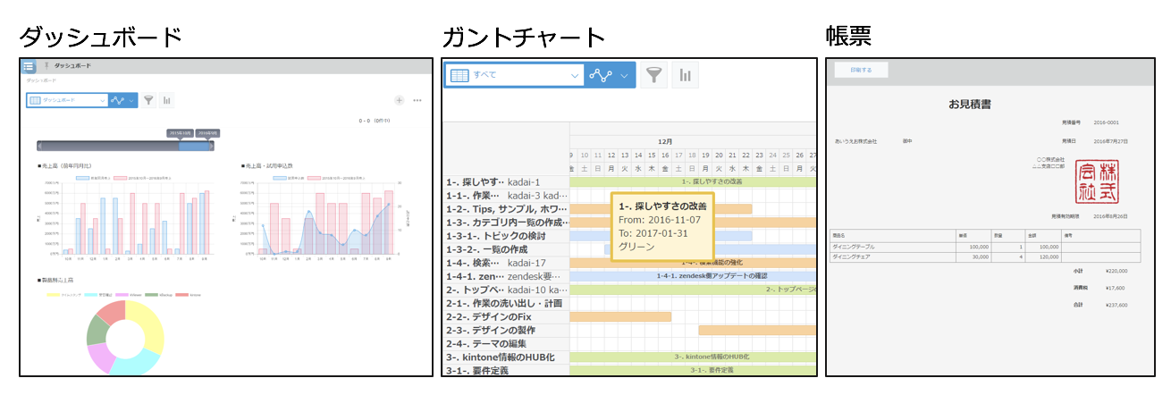
JavaScript自定义案例：中・高级篇
在记录详细页面中显示地图
大家可以使用kintone自定义来定制标准功能中没有的内容！
在甘特图中显示记录信息
在图表中显示记录信息

Slide 12
JavaScript 的基础

Slide 13




JavaScript 的重要术语
<对象> 包含各种数据等内容
包含什么，能做出什么取决于里面的内容。
<函数> 调用并执行各种处理
还可以创建自己的函数。 它位于对象内部时, 它也称为方法。
<参数> 传递给函数的内容
执行函数所需的信息, 也称为参数。传递的内容各种各样。
<事件> 调用函数的时机
存在各种事件，如按钮单击和页面加载。

Slide 14
在现实世界中思考・・・
<事件>
<对象>
<参数>
<函数>
・例如红绿灯变蓝色时
・例如到冬天时
・例如按下操作按钮时
・人
・候鸟
・机器
・左边人行道
・到南方/1个月内
・木材
・穿过
・飞
・加工
共同点：
对象可以做不同的事情
正确事件的正确对象, 必须绑定正确的函数
某些情况下可以用到多个参数
参数不一定是必需的

Slide 15
基本语法

Slide 16
基本语法
●●●在▲▲▲时，执行■■■处理。
●●●. ▲▲▲(■■■);
例）机器加工木材
机器.加工(木材);
例）window弹出对话框“Hello World”
window.alert(‘Hello World’);

Slide 17
动手操作

Slide 18
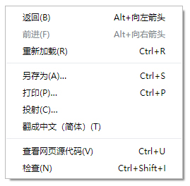
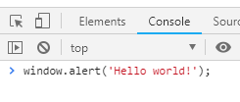
动手操作①
让我们来弹出提示框吧！
启动Chrome
打开开发人员工具（浏览器中右击点“检查”）
转到『console』(控制台选项卡)
输入以下代码
按“回车”键
2. 右击后显示的菜单
window.alert('Hello World!');
4. Console和代码输入

Slide 19
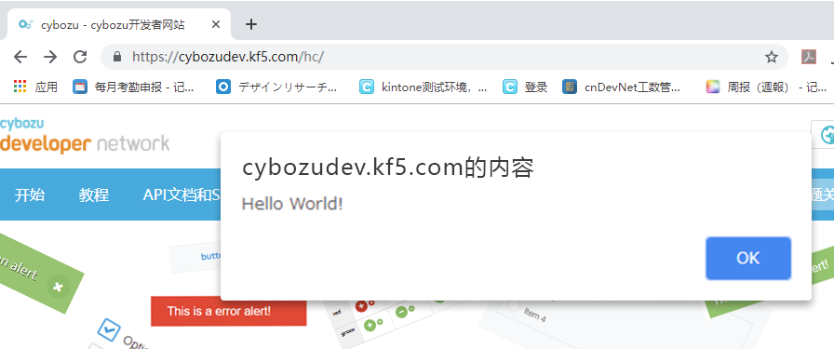
动手操作① - 结果
浏览器中将弹出提示框。 输入内容错误的情况下，console控制器内会显示错误。

Slide 20
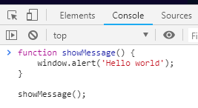
动手操作②
让我们来执行这个函数吧！
打开Chrome的console tab ※ 刷新浏览器， console将重置,变为空白 ※ 也可以输入ctrl + l，变成空白
输入以下代码
按“回车”键
function showMessage() {
window.alert('Hello World');
}
showMessage();
2. Console和代码的输入

Slide 21
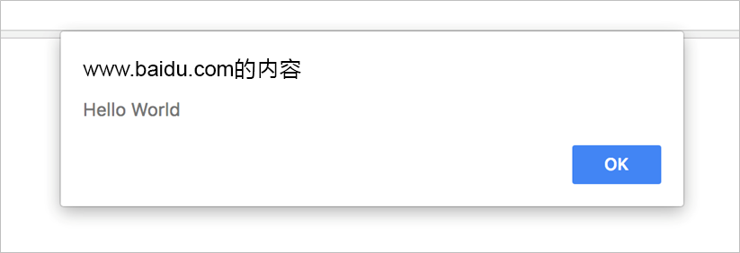
动手操作② - 结果
我们定义一个名为showMessage的函数，并在showMessage()中调用该函数。
由于函数中有用alert来表示的method（函数），所以用alert来表示。

Slide 22
事件

Slide 23
事件和函数的绑定
●●● 在 ✖✖✖ 时执行 ■■■。
●●●.addEventListener('✖✖✖', ■■■);
例如）按钮在mouse over时，执行函数hidetext
mybutton.addEventListener('mouseover', hidetext);

Slide 24
动手操作

Slide 25
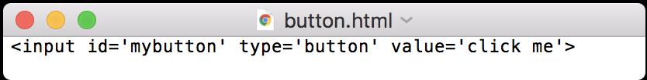
动手操作③ part1
让我们来单击按钮弹出提示框吧！
首先请准备HTML。
在记事本中输入以下HTML <input id='mybutton' type='button' value='click me'>
将记事本保存为button.html文件
在Chrome中打开记事本文件
1.在记事本中输入的HTML

Slide 26
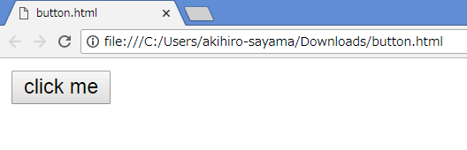
动手操作③ part1 – 结果
在HTML中生成按钮。
单击按钮时，没有任何反应。
想要它起作用，需要在JavaScript中定义一下。

Slide 27
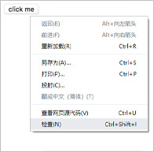
动手操作③ part2
让我们来单击按钮弹出提示框吧！
1. 右击菜单
让我们运行 JavaScript看看
打开浏览器 开发者工具
移至“控制台”（ console ）标签
输入以下代码
按“回车”键
function showMessage() {
window.alert('hello world');
}
document.getElementById('mybutton').addEventListener('click', showMessage);

Slide 28
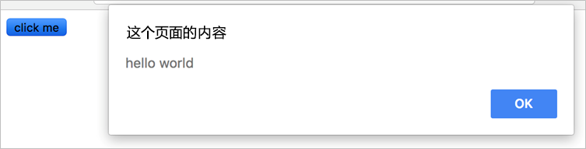
动手操作③ part2 – 结果
按“回车”键，画面也没有变化。 但是，单击按钮时，现在会弹出提示框。
在JavaScript中，我编写了“单击按钮时弹出提示框”的过程，并将其绑定到对象事件。

Slide 29
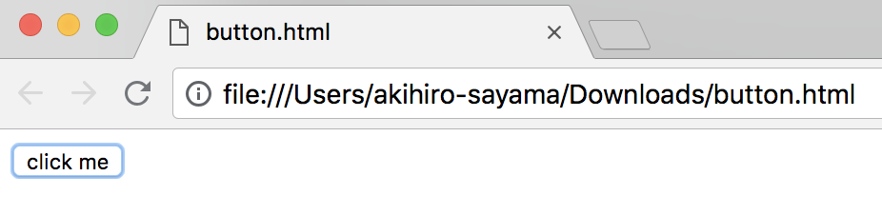
动手操作③ part2
解说
记事本中的HTML生成的按钮
记事本中的HTML代码
用来弹出提示框的函数
function showMessage() {
window.alert('hello world');
}
document.getElementById('mybutton').addEventListener('click', showMessage);
在 HTML 中指定特定的按钮元素的方法
document.getElementById( {HTML 对象的 ID} )
设置事件信息的方法
addEventListener( {事件类型} , {要执行的处理} )

Slide 30
动手操作③ part2
补充
编写函数的方法有很多种
function showMessage() {
window.alert('hello world');
}
document.getElementById('mybutton').addEventListener('click', showMessage);
以下描述方法也是可行的，但是为了便于阅读，在本实践中将以上述方法编写。
document.getElementById('mybutton').addEventListener('click', function showMessage() { window.alert('hello world');
});

Slide 31
动手操作④
让我们试试另一个事件吧!
重新加载上一个按钮页面
console（控制台）中输入以下代码
按“回车”键
function showMessage() {
window.alert('hello world');
}
document.getElementById('mybutton').addEventListener('mouseover', showMessage);
※ 这里可以替换

Slide 32
动手操作④ - 结果
这次将鼠标hover在按钮上就会弹出提示框。
另外
mousedown - 按下按钮时触发（不释放按钮）
mouseout - 光标离开按钮时触发
等等，还有很多这样的事件。

Slide 33
动手操作④
解说
根据对象名和事件名的组合，可以在不同的时间触发事件。
function showMessage() {
window.alert('hello world');
}
对象名称.addEventListener(‘事件名称’, showMessage);
例如：
对象 | 事件
复选框（Checkbox） | 当值改变时
页面（page） | 加载画面时
文本字段（Text field） | 输入字符时

Slide 34
在kintone上执行JavaScript

Slide 35
两者之间的区别
因为对 kintone 显示的HTML进行处理，这里不需要预先编写HTML
对象名称.使用 kintone.events.on 而不是 addEventListener
不是使用 click 和 mouseover 等事件、而是使用 app.record.index.show 等独有的事件
可以使用包含页面内信息的事件对象

Slide 36
替换代码的方法
对象名称.使用 kintone.events.on 而不是 addEventListener
不是使用 click 和 mouseover 等事件、而是使用 app.record.index.show 等独有的事件
对应 kintone 的写法
之前 ：对象名称.addEventListener(‘事件名称’, 函数);
现在 ：kintone.events.on(‘kintone的事件名称’, 函数);

Slide 37
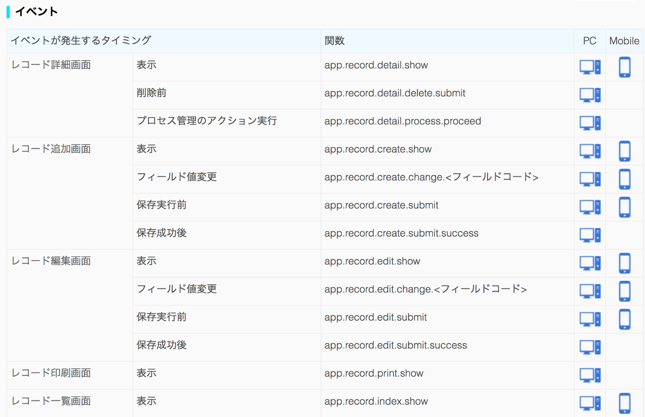
kintone 专用事件一览表
可以在 cybozu developer network 上查看存在哪些事件。
kintone JavaScript API 一览表
可以设置事件的页面
事件名称
事件发生的时间
https://developer.cybozu.io/hc/ja/articles/360000361686

Slide 38
动手操作

Slide 39

动手操作⑤
填空题
让我们试着活用 kintone JavaScript 事件吧！
1.『销售支持包』
从应用商店添加『销售支持包』
（包含样本数据）
在“案件管理”应用的记录编辑页面中，当选择“提案プラン”字段下拉菜单的值时，在控制台上编写代码来触发事件
按“回车”键执行
尝试更改“提案プラン”的下拉菜单的值
function showMessage() {
console.log('hello world');
}
kintone.events.on('app.record. ', showMessage);
关于事件，请查看以下页面
▼ kintone JavaScript API 一览: https://developer.cybozu.io/hc/ja/articles/360000361686
※ “提案プラン”的字段代码是“提案プラン”

Slide 40
动手操作⑤
核对答案
function showMessage() {
console.log('hello world');
}
kintone.events.on('app.record.edit.change.提案プラン', showMessage);
“提案プラン”的字段代码
编辑画面中，更改特定的字段值时的事件是app.record.edit.change.<字段代码>。

Slide 41
kintone 的事件对象
可以使用包含页面信息的事件对象
如果在kintone事件发生时将parameters（参数）设置为要移动的函数，则在事件发生时，kintone“事件对象”将传递给该参数。
function showMessage() {
console.log('hello world');
}
function showMessage(eventobject) {
console.log('hello world');
console.log(eventobject)
}
※ “事件对象”包含kintone记录和事件等各种信息。

Slide 42



返回事件对象
通过在函数末尾设置 return 〇〇，可以在函数结束时设置返回值。
当kintone返回一个事件对象时，它会使用返回的值更新kintone（有例外）
<参数>
3
处理事件对象并将其返回给kintone…
(return event)
1
当kintone发生事件时…
<对象>
<函数>
<事件>
4
2
Kintone显示出内容
kintone事件对象通过参数发送…

Slide 43

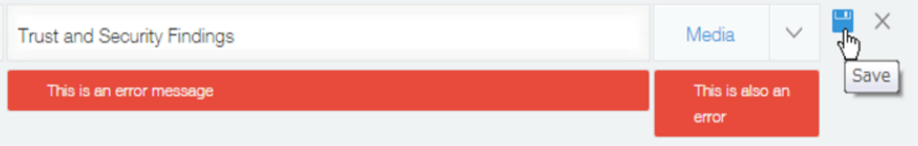
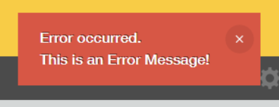
事件对象可以做
不可编辑字段
替换字段的值
设置可/不可编辑字段
在字段中显示错误
在页面顶部显示错误
自动获取Lookup
设置字段的显示/不显示
等等…
在字段中显示错误
在页面顶部显示错误
※ 详细信息都记载在 cybozu developer network 中的各个事件的描述中。

Slide 44
动手操作

Slide 45
动手操作⑥
让我们来看看事件对象的内容吧!
打开在动手操作⑤中创建的“案件管理”应用
打开记录详情页面，然后单击编辑按钮
在控制台里执行以下代码
尝试更改“提案プラン”下拉菜单的值
function showMessage(event) {
console.log(event);
}
kintone.events.on(‘app.record.edit.change.提案プラン', showMessage);
别忘了替换

Slide 46
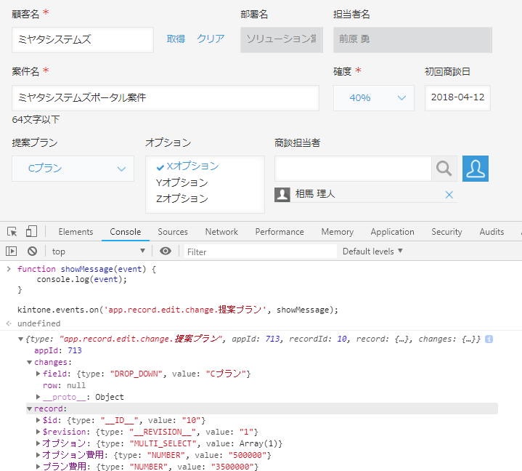
动手操作⑥
结果
执行后代码
事件对象的内容显示为代码执行的结果
每次更改下拉菜单的值时，log都会输出到控制台。
log输出事件对象，且包含记录信息。

Slide 47
动手操作⑦
利用事件对象使某些字段不可编辑！
打开在动手操作⑤中创建的“顧客管理”应用
打开记录详情页面，然后单击编辑按钮
在控制台里执行以下代码
尝试更改“提案プラン”下拉菜单的值
function showMessage(event) {
event.record.提案プラン.disabled = true; return event;
}
kintone.events.on('app.record.edit.change.提案プラン', showMessage);

Slide 48
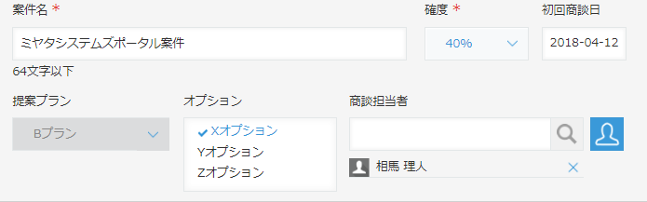
动手操作⑦
结果
不可编辑
“提案プラン”字段不可编辑。
将事件对象中此字段的disabled属性设置为true，并在函数末尾return事件对象，就能设置此字段不可编辑。

Slide 49
大家都学会了吗？

Slide 50
迈向下一步

Slide 51
再一次）kintone 自定义之路
kintone
REST API
kintone
JavaScript API
JavaScript 和 kintone
Step 3
Step 2
kintone
自定义概要
Step 1
Start with...

Slide 52
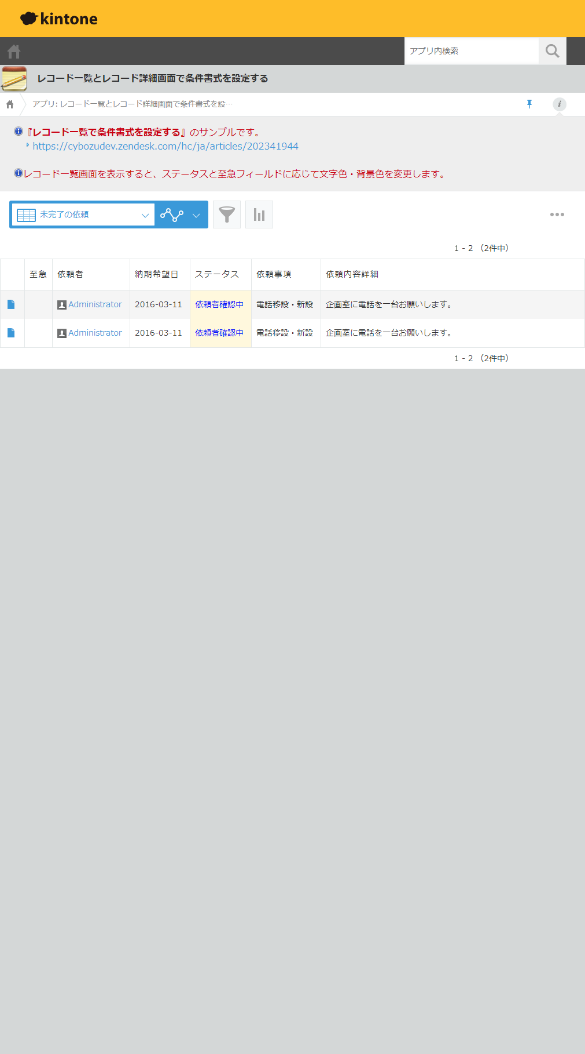
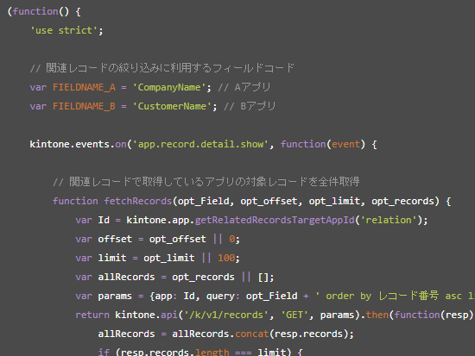
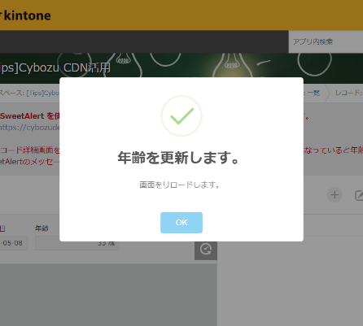
下次预告
kintone
JavaScript API
安全编码
cybozu developer network 的使用方法
实际动手操作
例）日期的初始值为一个月后的日期
例）执行操作按钮时自动lookup
JavaScript API可以做什么，不能做什么
等等...

Slide 53
需要掌握的 JavaScript 知识
变量
数组对象
jQuery
1
储存信息的容器。储存的数据决定了容器的类型
3
5
一个极大地简化 JavaScript 编程过程的库
数据型类型
if 语句
for 语句
库
2
4
一系列通用性高的程序，以可重复使用的形式组合在一起
想重复处理或条件分支时使用
想要学习kintone自定义，那么学习JavaScript知识是必要的。
如果掌握1、2、3点，那么下一次的devCamp将变得非常容易理解。

Slide 54
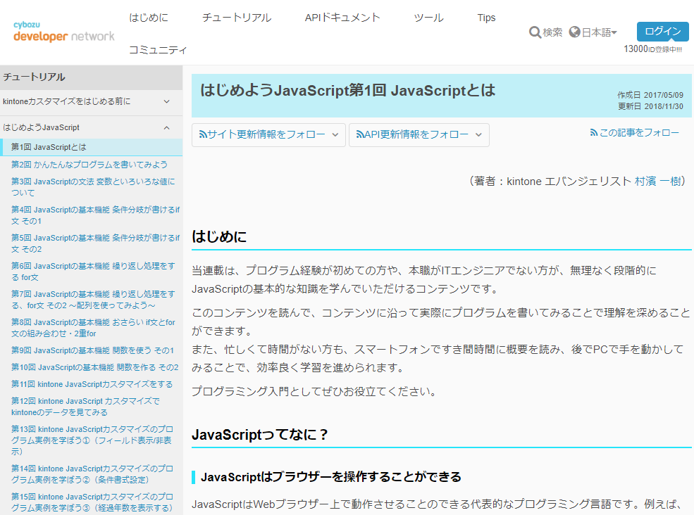
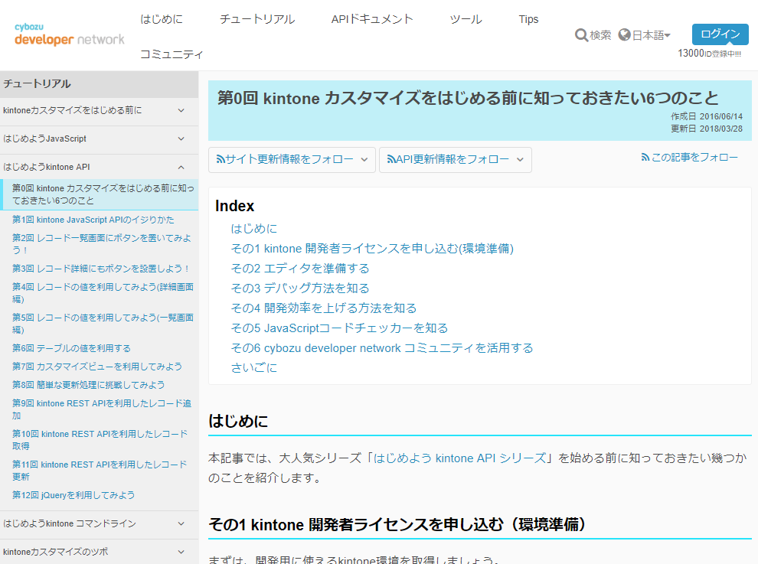
推荐自学的内容①
cybozu developer network 入门系列
はじめよう JavaScript シリーズ 全 15 回
はじめよう kintone API シリーズ 全 12 回（1～8回）
https://developer.cybozu.io/hc/ja/articles/115002336526
https://developer.cybozu.io/hc/ja/articles/211029283

Slide 55
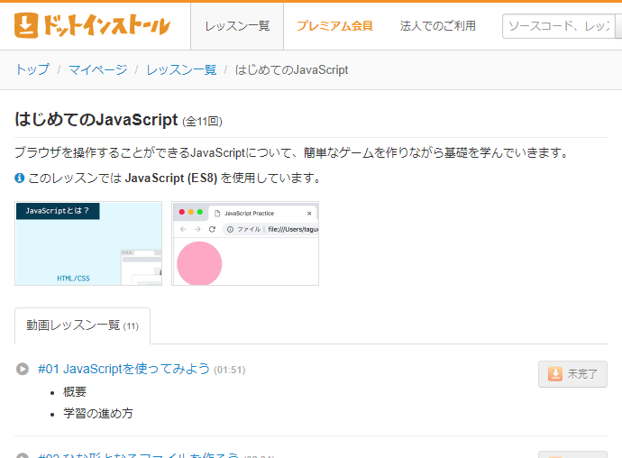
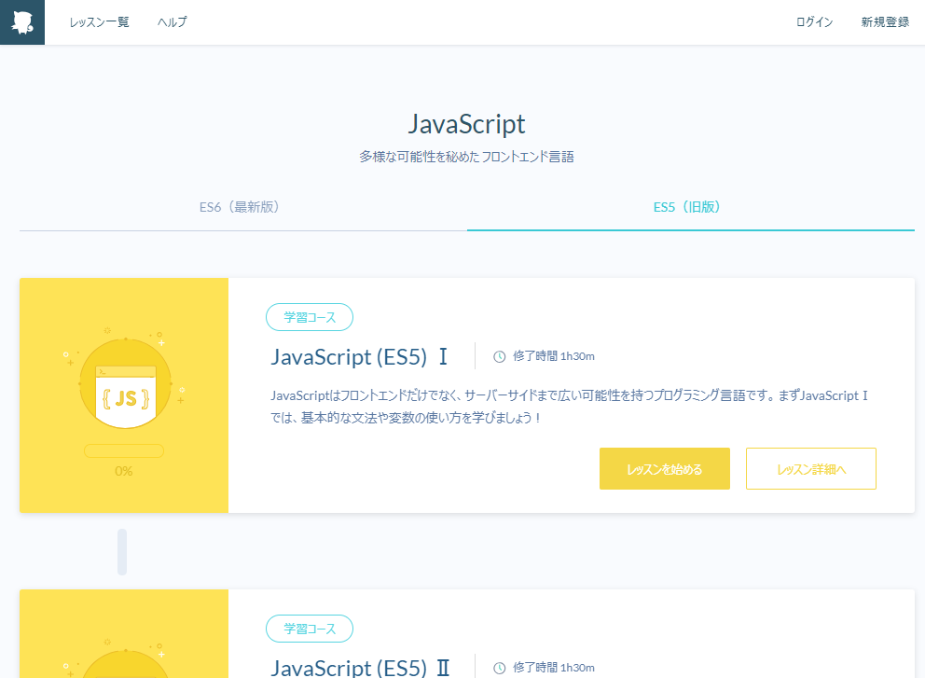
推荐自学的内容②
在线Web学习内容
ドットインストール
Progate
https://dotinstall.com/lessons/basic_javascript_v3
https://prog-8.com/languages/es5

Slide 56

推荐自学的内容③
面向想要学习的人的书籍
確かな力が身につく JavaScript 「超」入門
https://www.sbcr.jp/products/4797383584.html

Slide 57
Thank you for your watching!
We are waiting for you next time！

